Slide 1



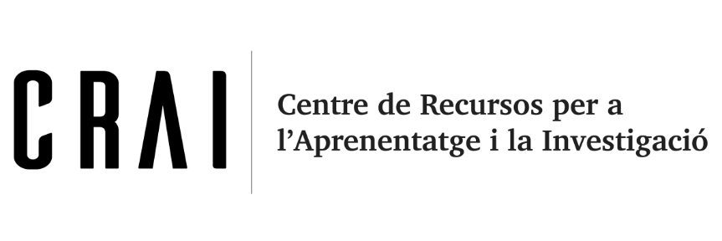



V Jornadas de Gestión del Patrimonio Bibliográfico REBIUN
Universidad de Barcelona, 16-17 de abril 2026
GESTIONAR LO EFÍMERO: GESTIÓN DE EPHEMERA DE EXPOSICIONES EN EL FONDO MARIA LLUÏSA BORRÀS (UdG)
PAU EXPÓSITO JUFRÉ
XAVIER EZQUERRA ELIAS

Slide 2
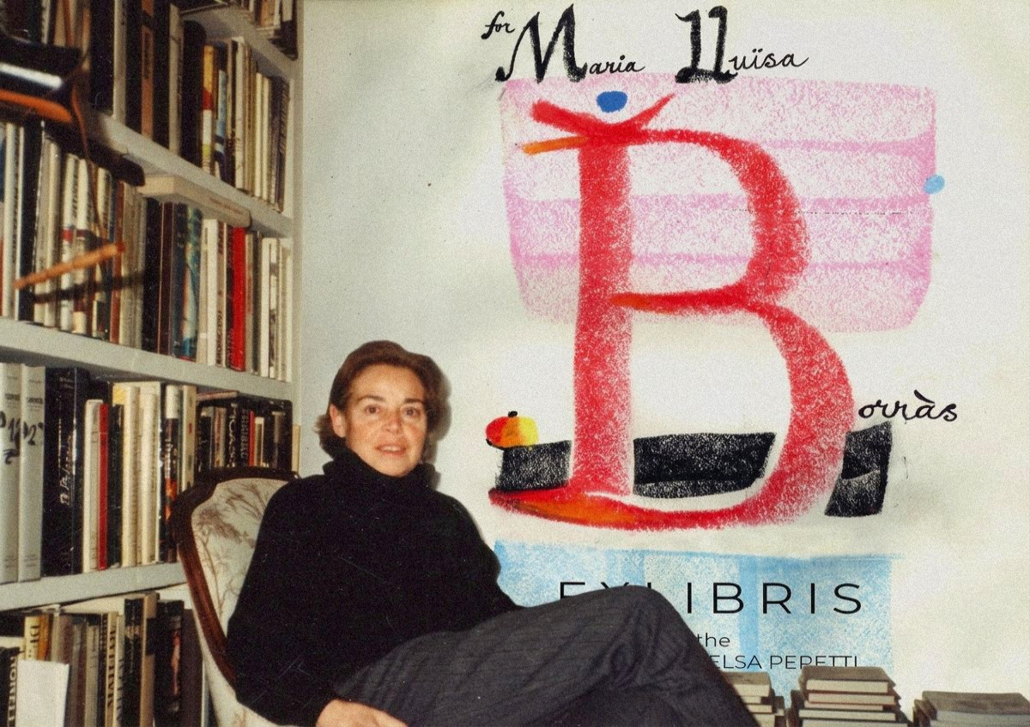
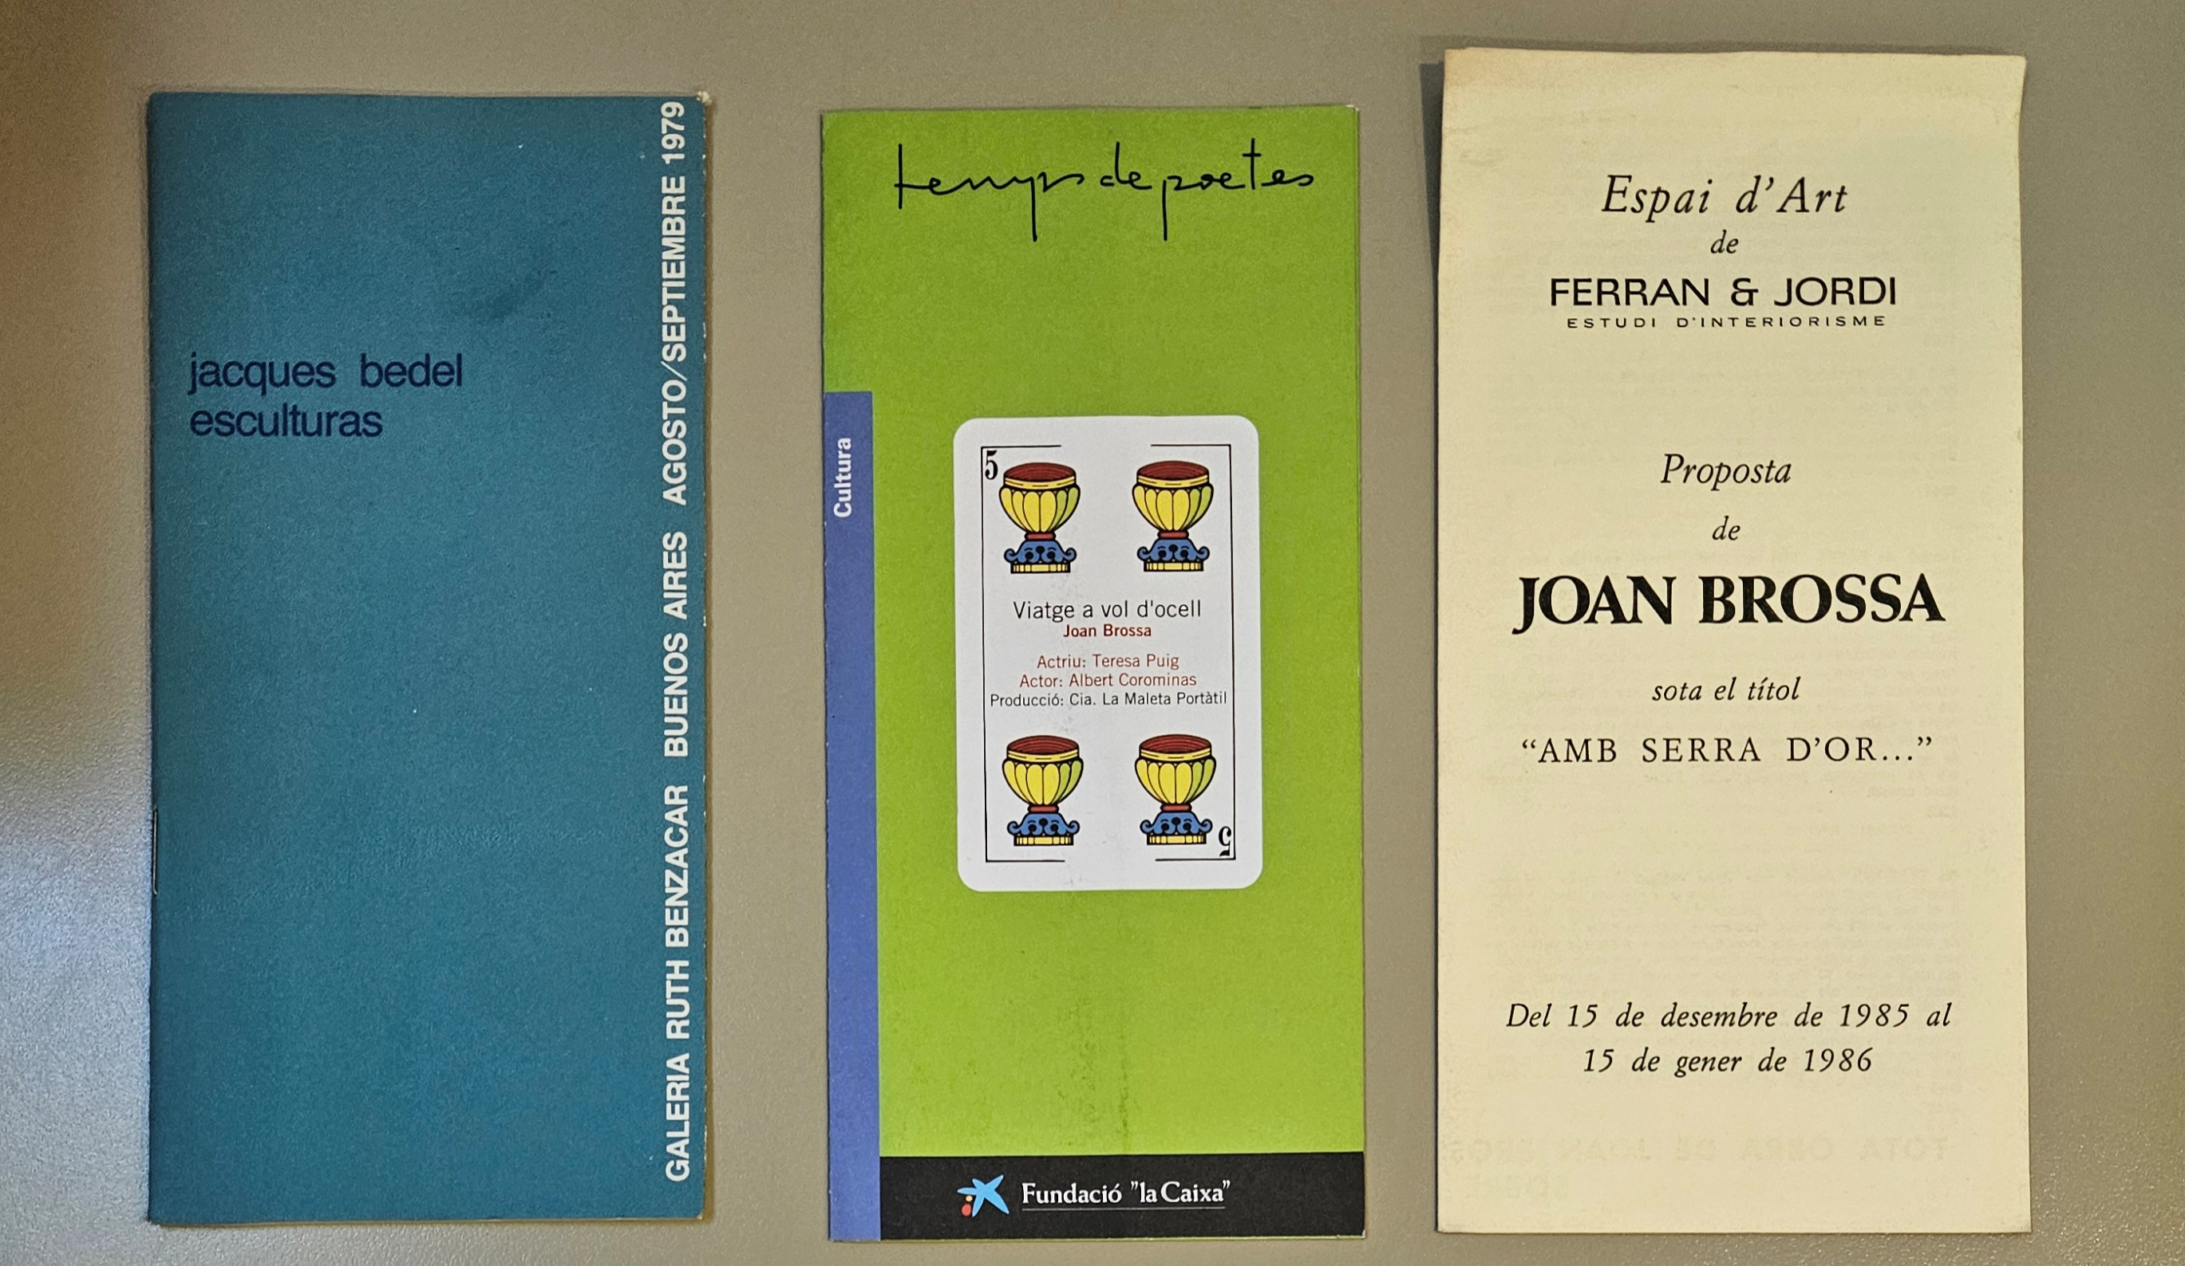
El Fondo Maria Lluïsa Borràs y los efímeros
Maria Lluïsa Borràs (1931-2010): Crítica de arte, historiadora y comisaria
El reto cuantitativo: 7.745 impresos efímeros acumulados durante décadas de actividad profesional
Tipología documental: Invitaciones, catálogos de mano, dípticos, hojas de sala (PCE)
La paradoja de lo efímero: Documentos nacidos con “vocación de obsolescencia” que hoy son la única prueba documental de cientos de exposiciones

Slide 3
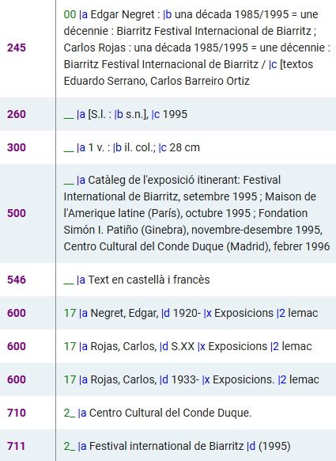
El problema operativo: la rigidez de la norma
El paradigma del codex: Normas (ISBD, RDA) y formato (MARC21) diseñados para el libro, no para el evento
Fricciones descriptivas
  Ausencia de datos formales: Títulos facticios [ ] y uso de s.l. / s.n.
  Registros informativamente pobres
Pérdida de información relacional
  Información del evento (fechas, sedes, galerías) descrita en campos de notas (5XX)
  Dificultad para recuperar itinerancias o roles de artistas e instituciones

Slide 4
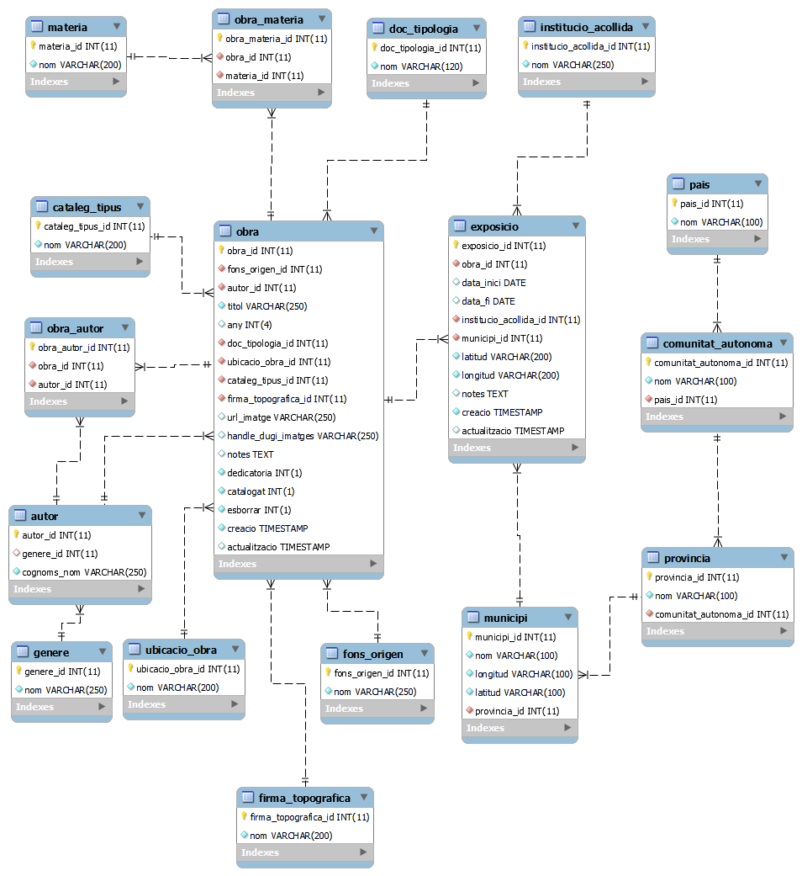
La solución: modelo de datos orientado al evento
Cambio de paradigma: De la descripción del objeto (item) a la descripción del evento (obra/expresión)
Marco conceptual: Implementación de la lógica OEMI (FRBR)
Base de datos relacional diseñada ad hoc Desacoplamiento estructural → Datos del evento vs. Datos de la publicación
  Granularidad: Fechas normalizadas (inicio_exp / fin_exp) y geolocalización de sedes/instituciones
  Recuperación: Superación de la ambigüedad en exposiciones itinerantes y exposiciones colectivas

Slide 5
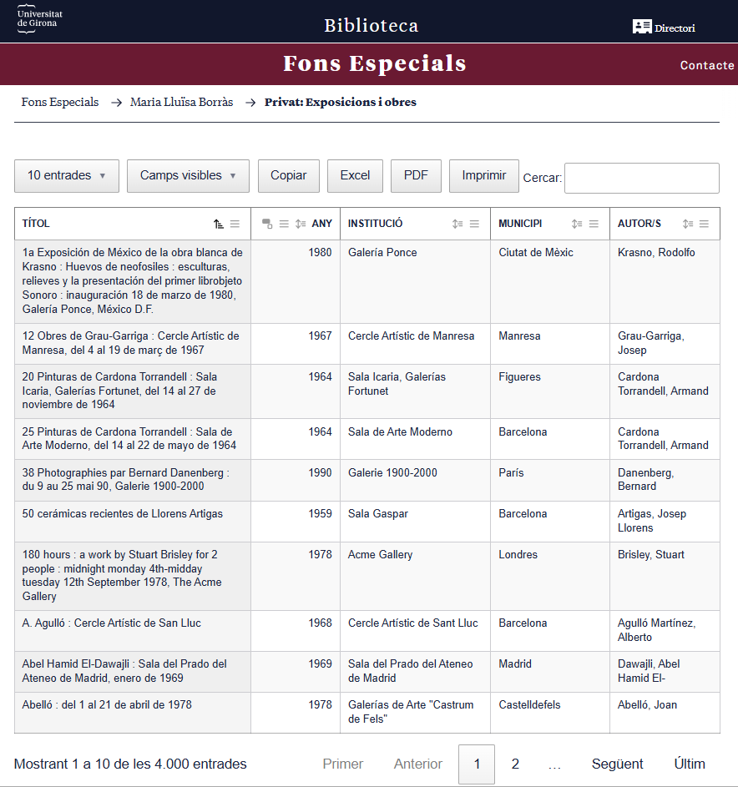
Control de autoridades y perspectiva de género
Segmentación de responsabilidades Diferenciación clara: Autor/Artista -- Institución de acogida (galerías) -- Materia
  Recuperación exhaustiva: El artista como creador y como objeto de estudio
Perspectiva de género integrada
  Inclusión sistemática del género en la descripción de autores y artistas
De la catalogación a la investigación
  Los datos permiten cuantificar objetivamente la presencia (o ausencia) de mujeres en las programaciones artísticas históricas

Slide 6
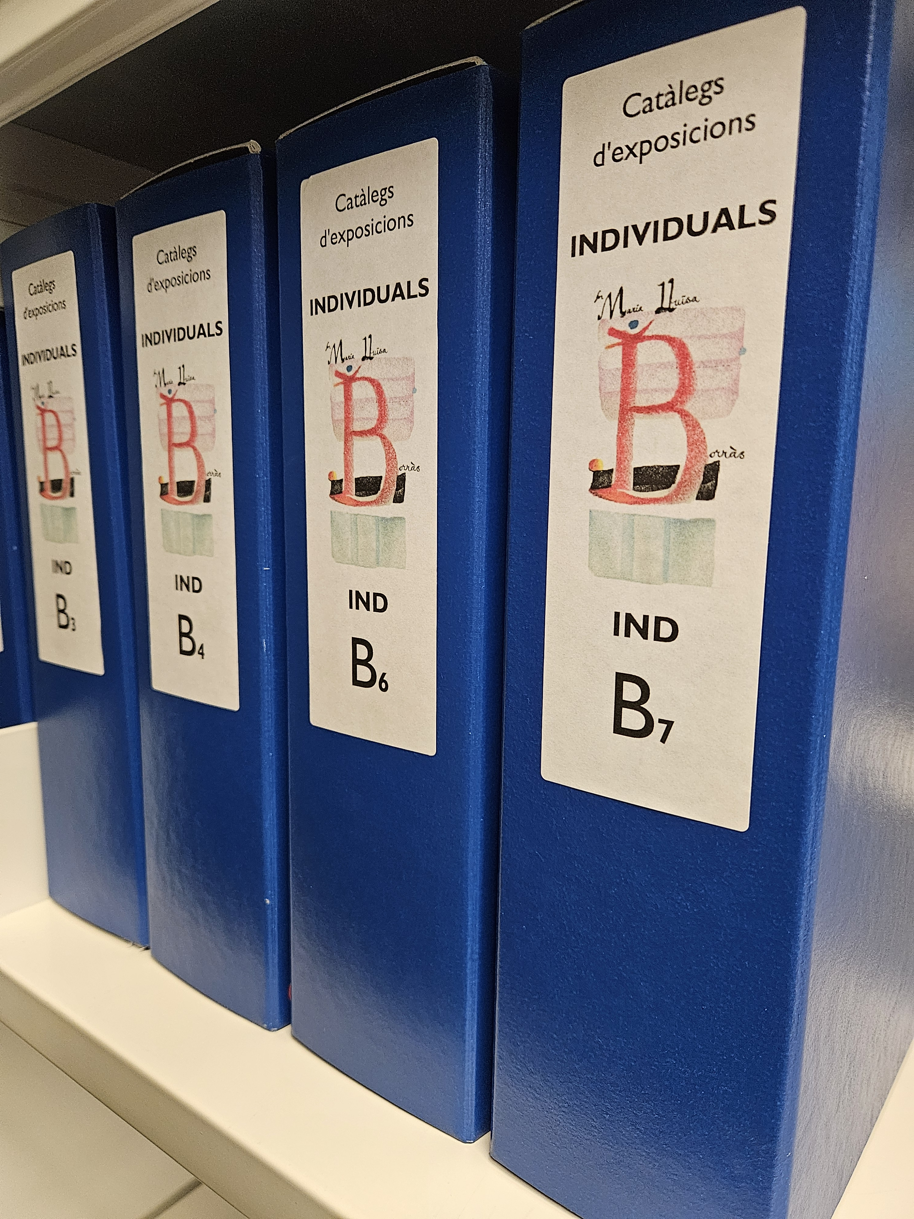
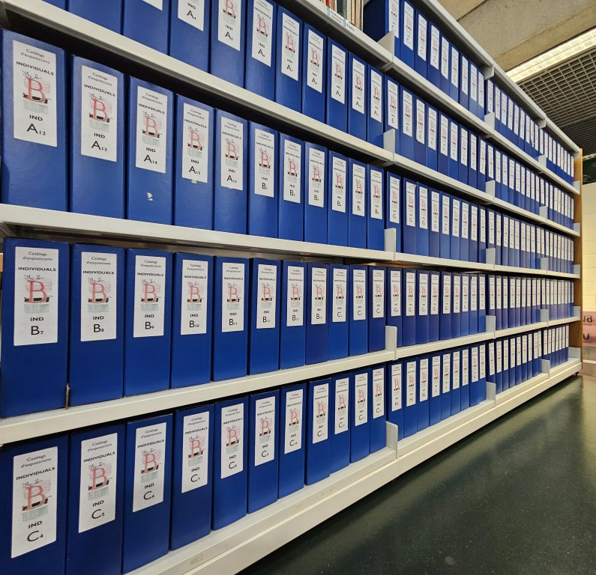
Organización física y conservación preventiva
Alineación lógico-física: El orden en los estantes replica la lógica de recuperación de la base de datos
  IND - Individuales (alfabético por artista)
  COL - Colectivas
  TEM - Temáticas
Barrera de protección: Uso de carpetas normalizadas para uniformizar los formatos y como medida de conservación preventiva
Trazabilidad de mínima intervención: Marcaje a lápiz indicando el topográfico (carpeta) y el ID de la base de datos

Slide 7
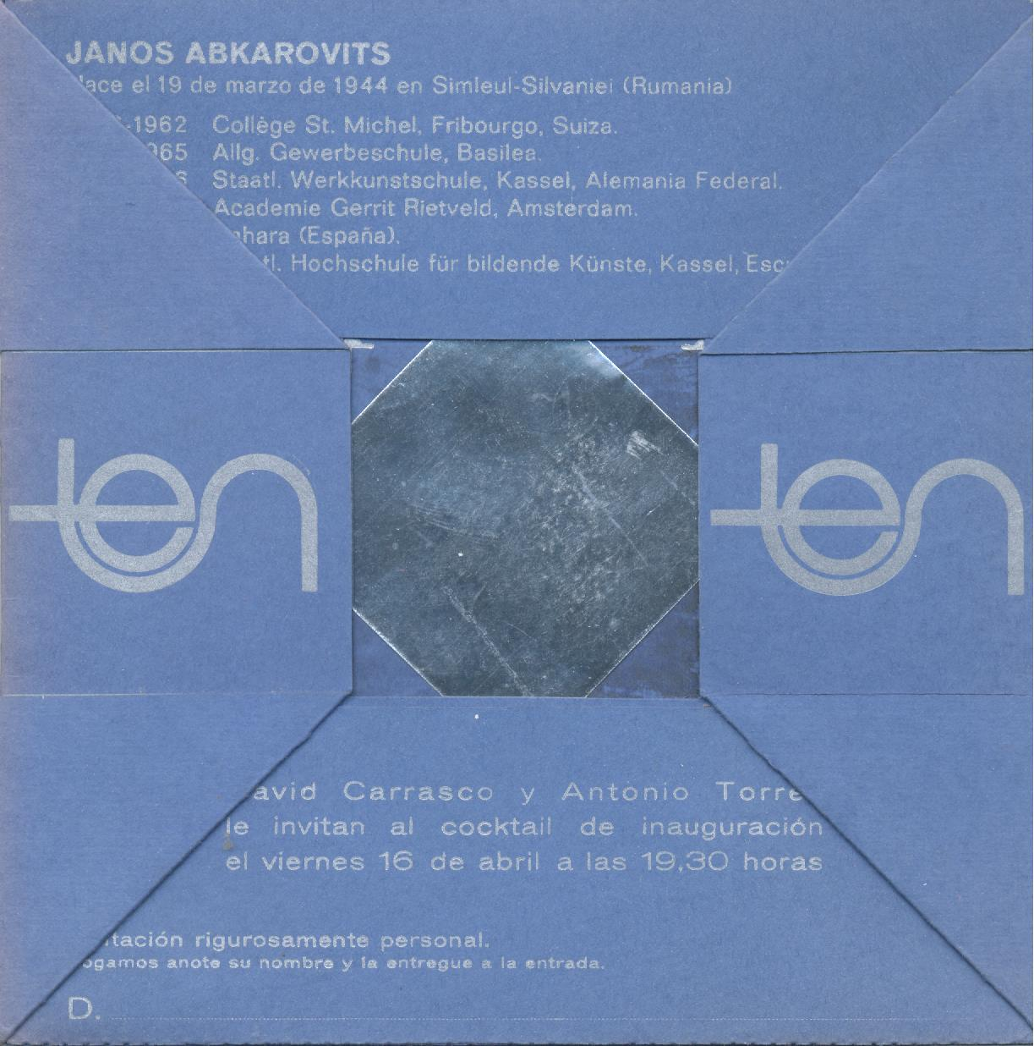
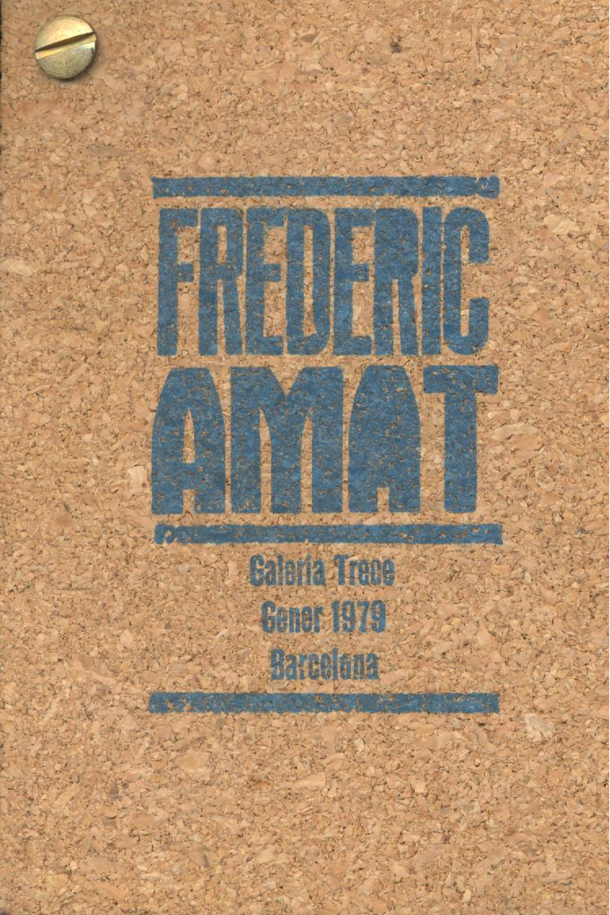
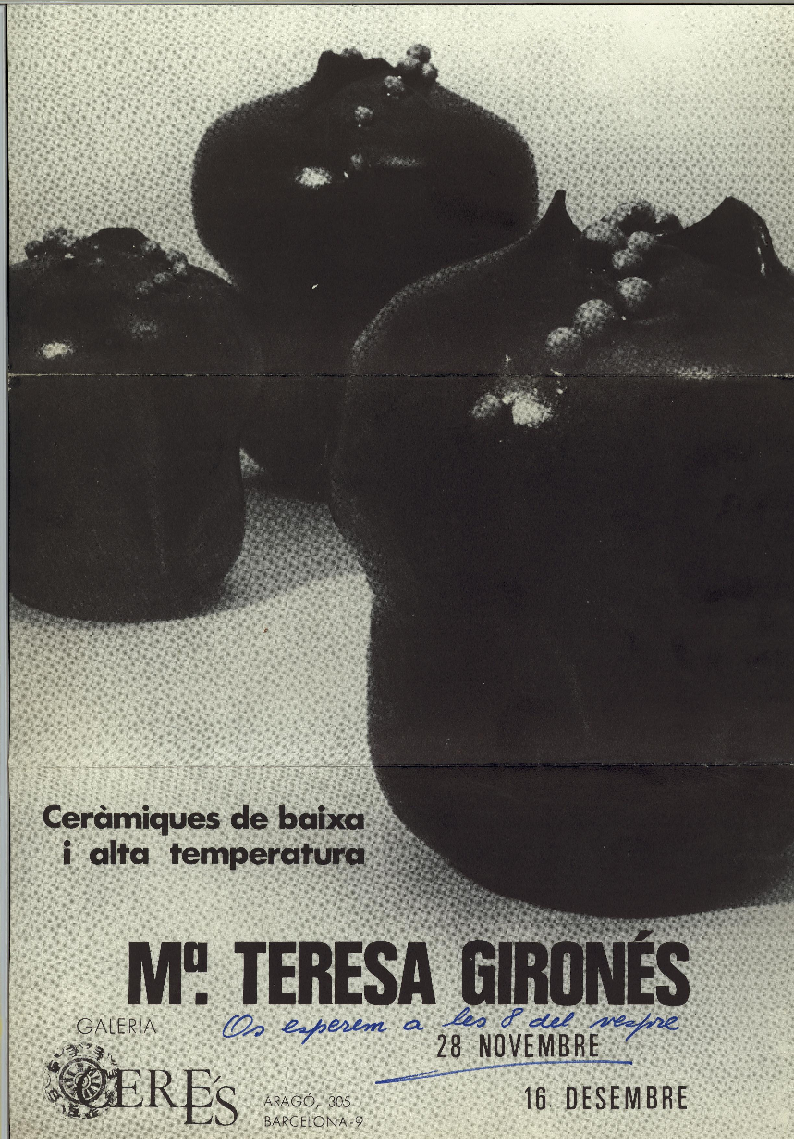
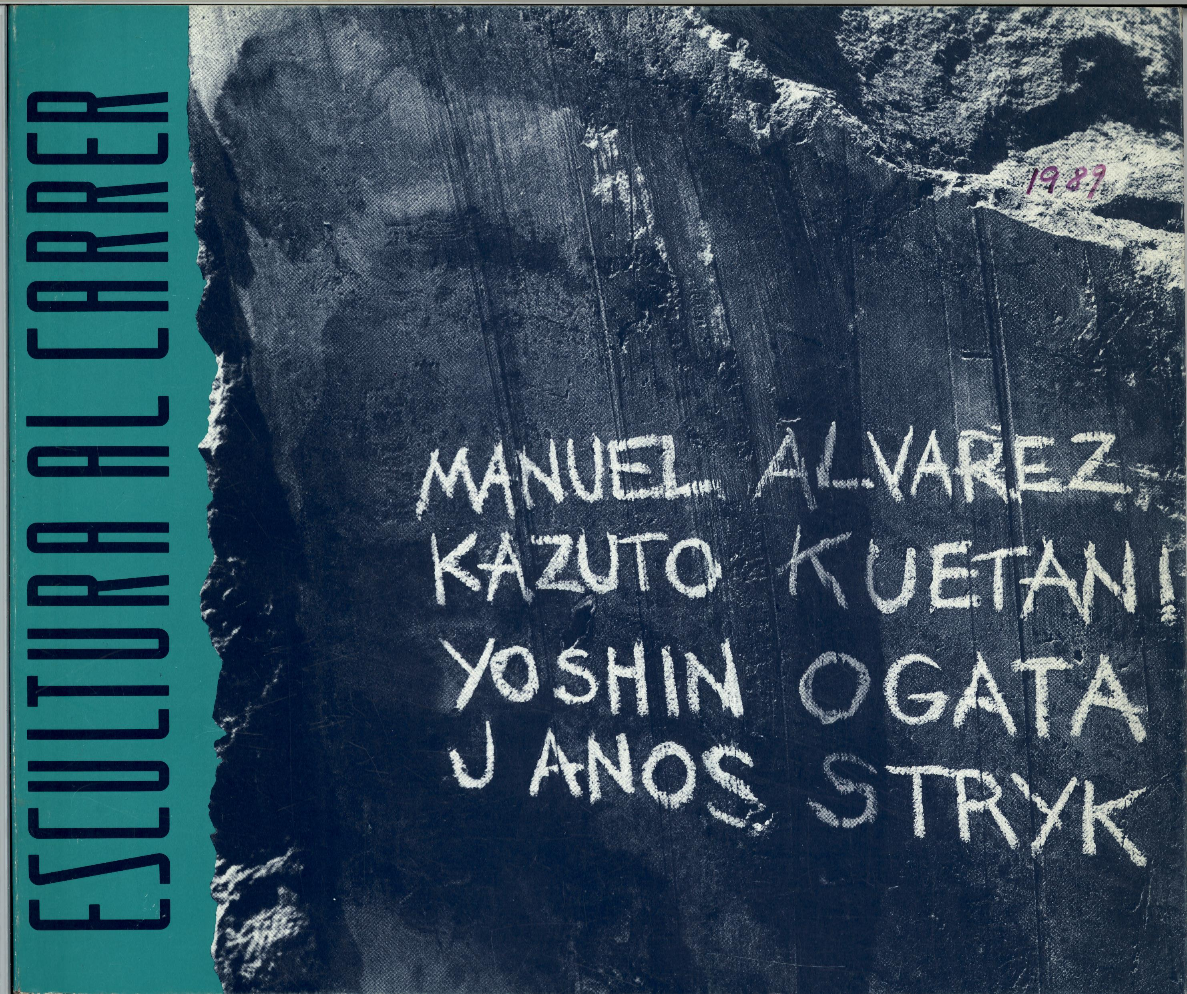
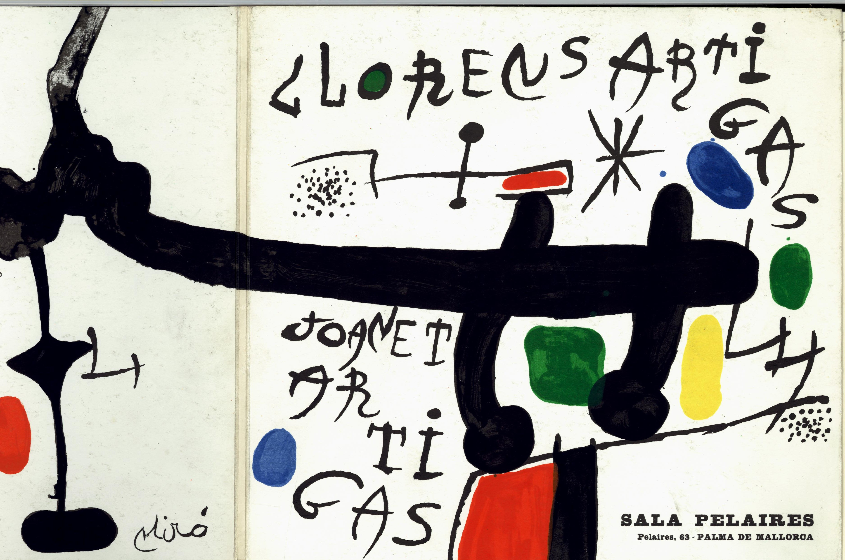
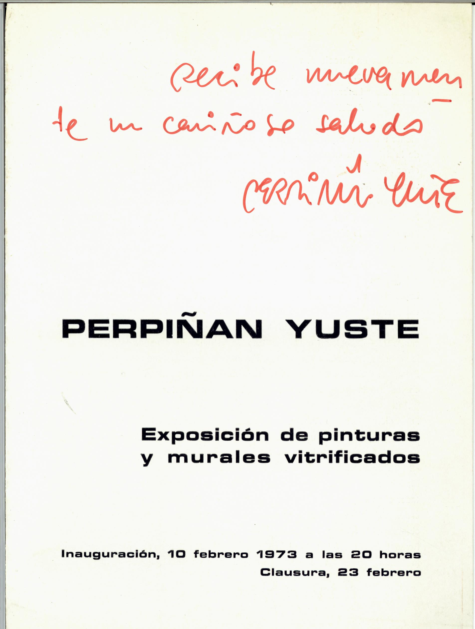
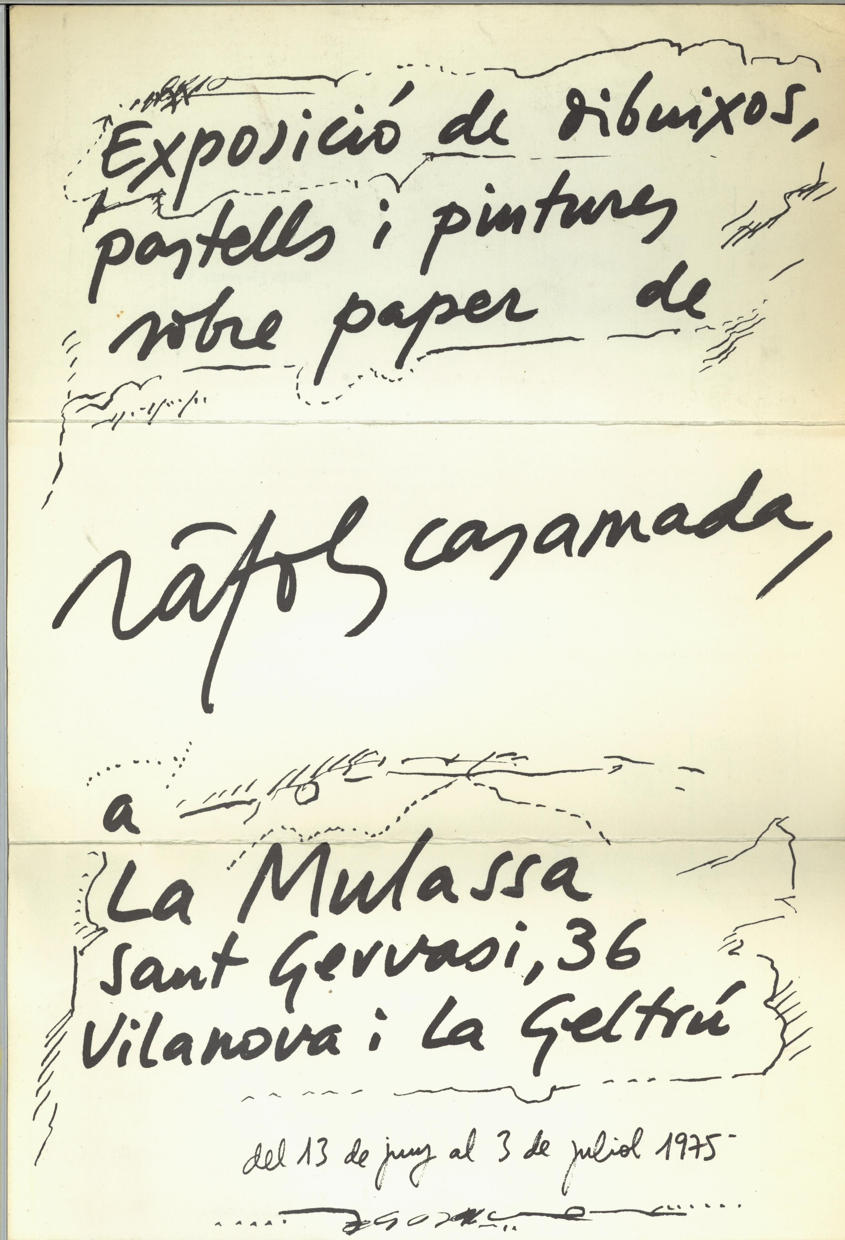
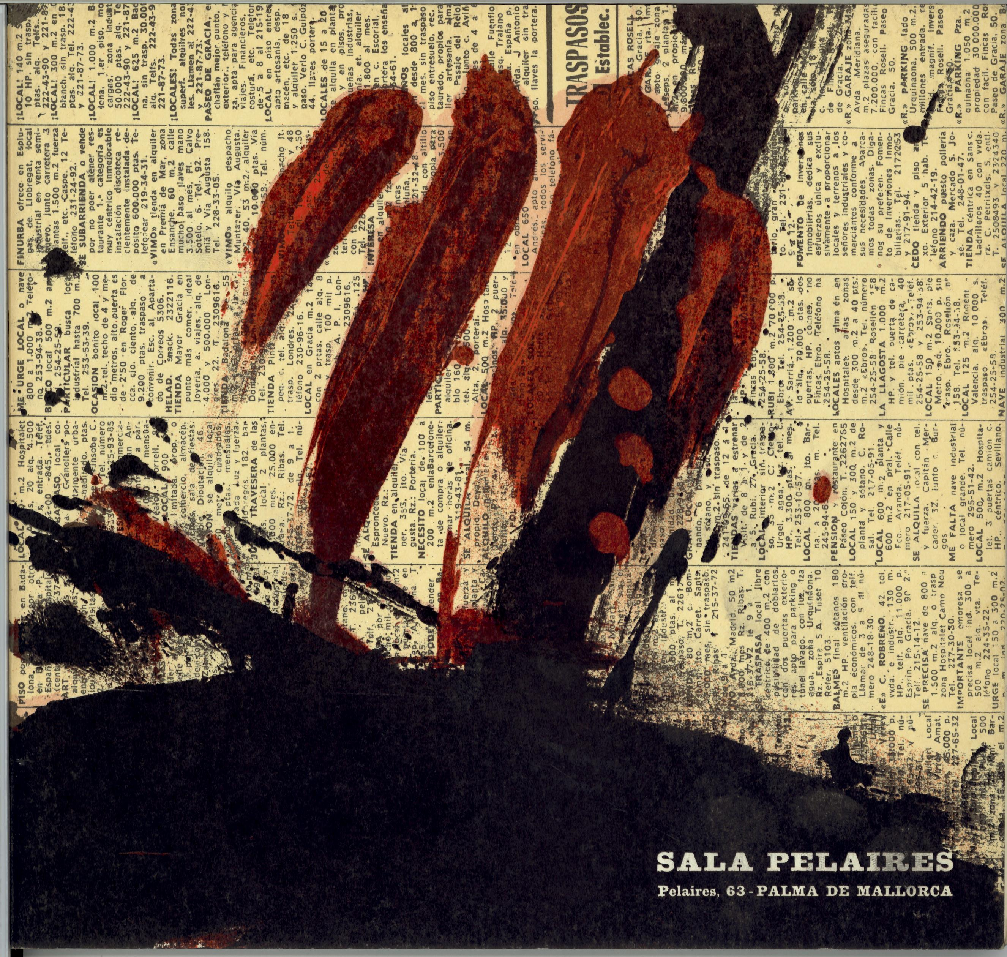
Digitalización y conexión con el OPAC
Representación visual suficiente: Digitalización 1:1 exclusiva de la cubierta para visualizar el diseño gráfico y facilitar la identificación visual
Inclusión de valor añadido: Proceso técnico (captura y vinculación de IDs) ejecutado por personal de programas de integración sociolaboral
El puente al catálogo general: Creación de un registro bibliográfico de la serie/colección en formato MARC en el OPAC
  Uso del campo 856 para enlazar y dirigir al usuario hacia la base de datos

Slide 8
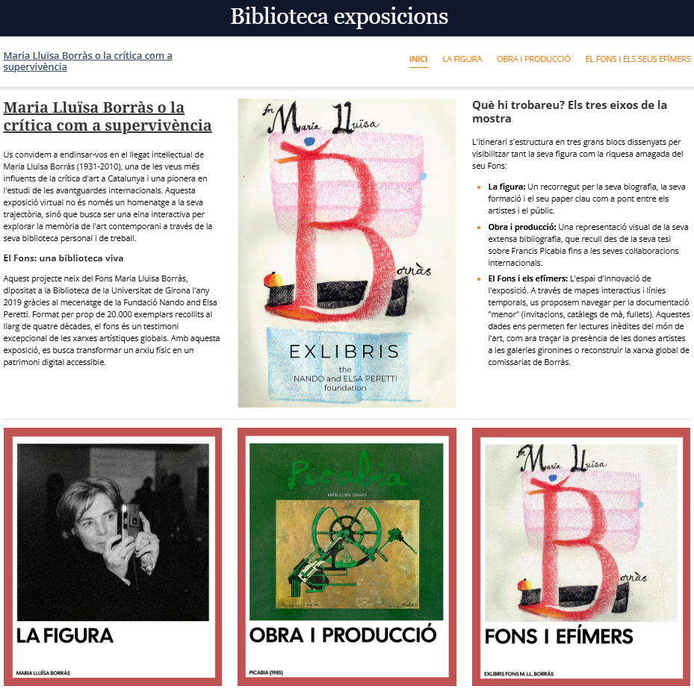
Más allá del inventario: Humanidades Digitales e IA
Omeka-S (WIP):
  Entendido como un entorno de narrativa curatorial, no un OPAC masivo
  Exposiciones virtuales mediante Linked Open Data y geolocalizaciones
  Activación del metadato de género
Inteligencia Artificial y Grafos de Conocimiento (Piloto):
  OCR y reconocimiento de entidades (NER) en artículos de la revista Destino
  Objetivo: Reconstruir la “mesa de trabajo” de la crítica. ¿Qué ephemeras usó Borràs como fuente primaria para sus textos?

Slide 9
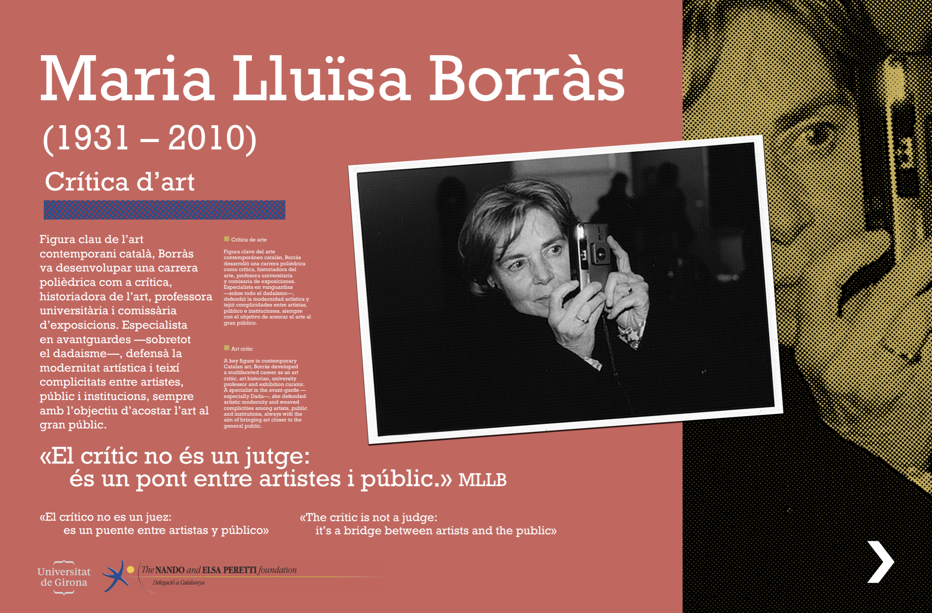
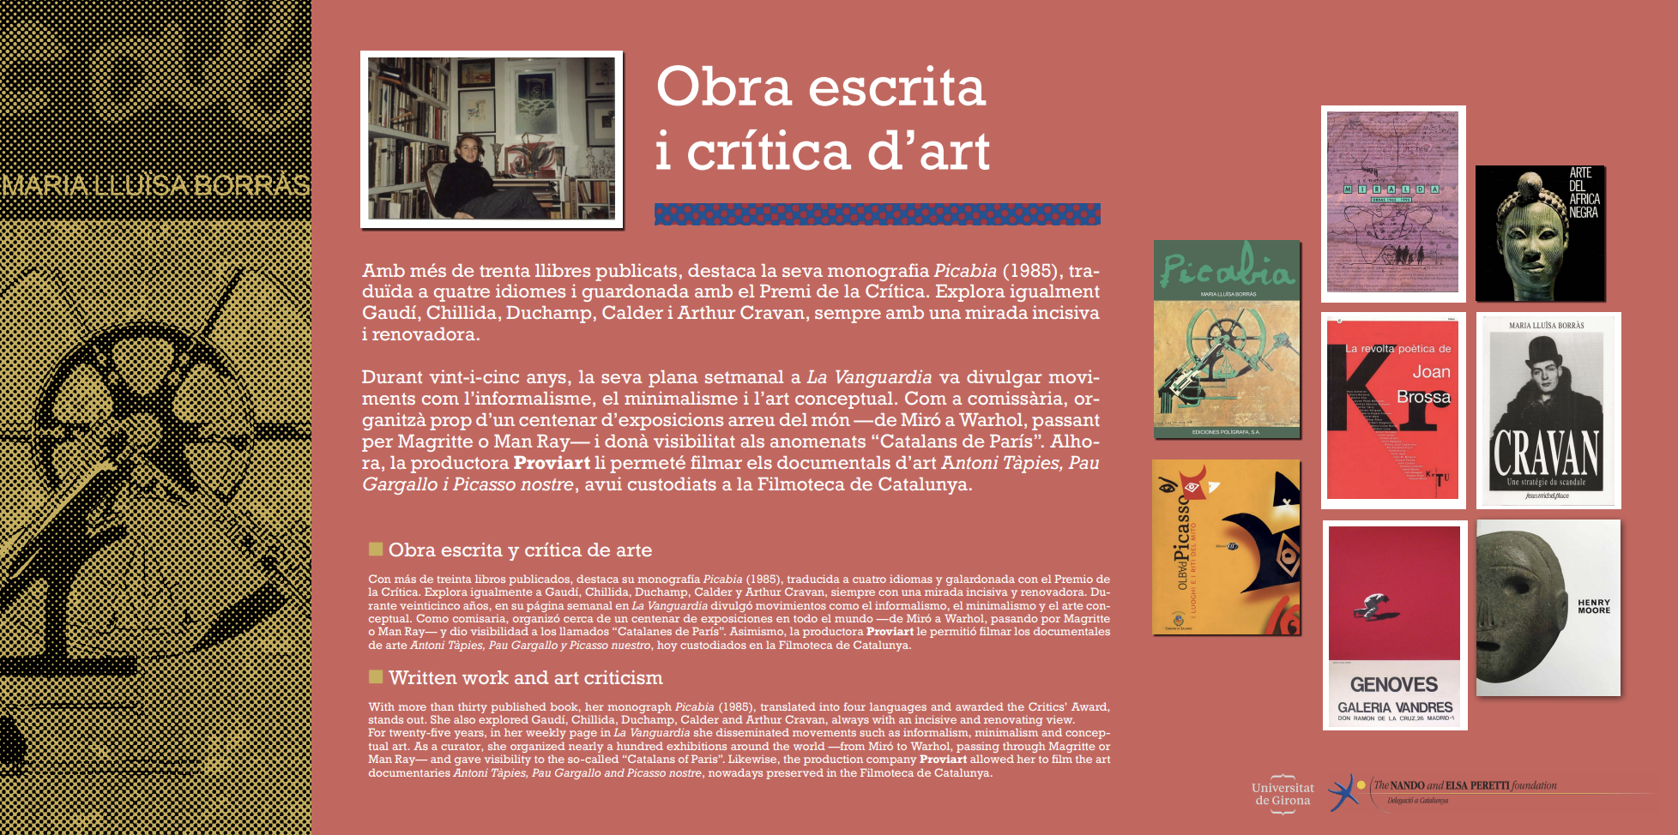
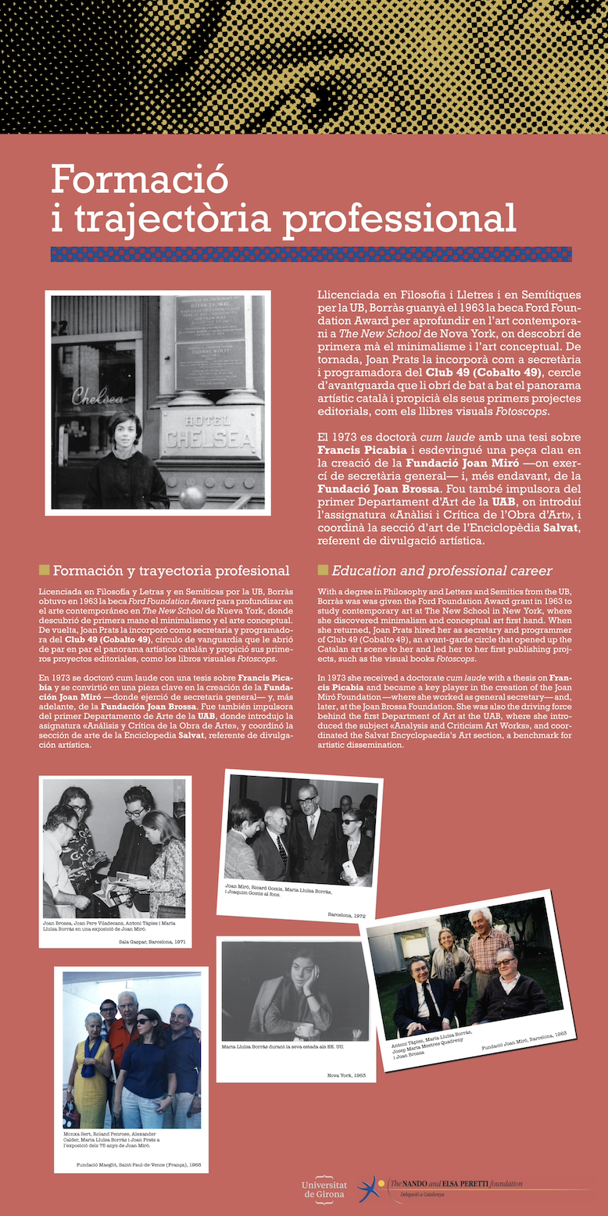
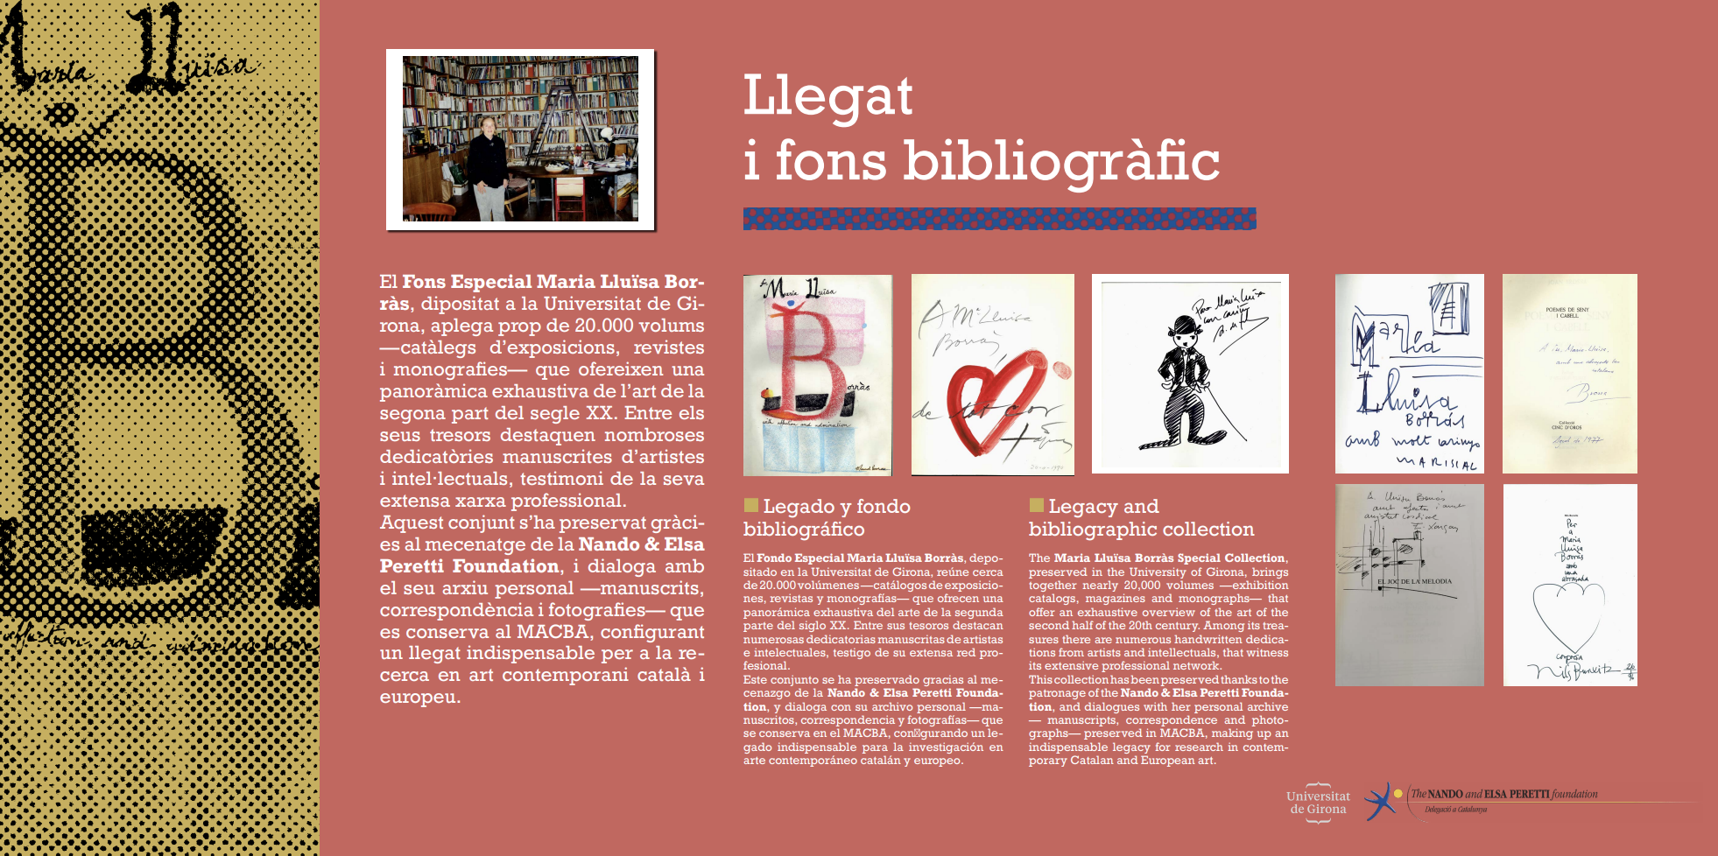
Conclusiones: de colección oculta a patrimonio vivo
Eficiencia
  Mediana de procesamiento de 1 ephemera cada 10 minutos (incluyendo digitalización)
Modelo replicable: Estructura de base de datos y organización topográfica (IND/COL/TEM) exportables a otras instituciones
Triple vertiente de uso: Investigación, docencia y narrativa curatorial web
De “silo” de datos a ecosistema vivo

Slide 10
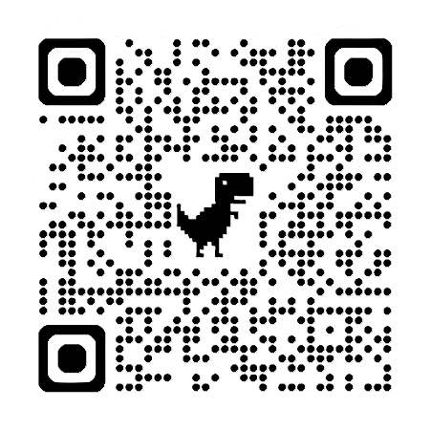
Gracias por su atención
Contacto
Pau Expósito Jufré (pau.exposito@udg.edu)
Xavier Ezquerra Elias (xavier.ezquerra@udg.edu)
QR - Descubre el Fondo Maria Lluïsa Borràs
fonsespecials.udg.edu/maria-lluisa-borras

